Slide 1
題目：從自動化接管後速度感知對駕駛行為之影響
全手動駕駛(FM)
心理負荷
主觀量表
環境
年齡
(老年 VS 年輕)
高負荷
低負荷
部分自動駕駛(AM)
接管任務
快到慢
慢到快
道路事件
駕駛績效
自動化高速公路
手動60km/h
自動110km/h
自動110km/h
手動60km/h

Slide 2
年齡對自動駕駛的影響
題目 | 作者&期刊 | 發現 | 應用
Age differences in the takeover of vehicle control and engagement in non-driving-related activities in simulated driving with conditional automation. | Clark & Feng.(2017) Accident Analysis & Prevention | 年輕和年長的駕駛對NDRT的活動類型表現出不同的偏好。 | 不同年齡的駕駛在參與不同NDRT時會有不同的表現，在設計任務時可參考
The influence of age on the take-over of vehicle control in highly automated driving. | Körber, Gold, Lechner, & Bengler.(2016) Transportation research part F: traffic psychology and behaviour | 年輕和年長司機之間的接管時間沒有差異。 年長的司機剎車更頻繁、更強，並保持更高的 TTC。 交通密度的增加和次要任務對兩個年齡組的影響相同。 | 本研究對不同交通密對執行NDRT後之接管接校進行調查，可以應用在不同駕駛速度上，探討會有何種差異。
Notes:
Körber, M., Gold, C., Lechner, D., & Bengler, K. (2016). The influence of age on the take-over of vehicle control in highly automated driving. Transportation research part F: traffic psychology and behaviour, 39, 19-32.

Slide 3
道路環境密度
題目 | 作者&期刊 | 發現 | 應用
Manual takeover and handover of a simulated fully autonomous vehicle within urban and extra-urban settings. | Morgan, Alford, Williams, Parkhurst, & Pipe (2017) In International Conference on Applied Human Factors and Ergonomics | 研究中，預計在 20 和 30 英里/小時的城市條件下，交接期間關鍵駕駛性能（例如 SDLP）的接管和恢復手動性能所需的時間將是最短的，會在郊區更高速度下增加狀況。 | 不同的時速區間在不同交通密度下駕駛表現有所差異，表示不同速度會導致不同風險的結果
Taking Over Control From Highly Automated Vehicles in Complex Traffic Situations: The Role of Traffic Density | Gold, Körber, Lechner, & Bengler. (2016). HUMAN FACTORS | 在高密度的交通流量下，更高的加速度、更低的 TTC 和更高碰撞概率的形式影響接管，這也可能是由延遲接管造成 | 較高的交通密度會導致控制車速的能力下降。
Notes:
Körber, M., Gold, C., Lechner, D., & Bengler, K. (2016). The influence of age on the take-over of vehicle control in highly automated driving. Transportation research part F: traffic psychology and behaviour, 39, 19-32.

Slide 4
熟悉自動駕駛接管任務
題目 | 作者&期刊 | 發現 | 應用
Driving without awareness: The effects of practice and automaticity on attention and driving | Charlton, & Starkey.(2011) Transportation research part F: traffic psychology and behaviour | 經過多次實驗，駕駛對劇本難度主觀感受降低。 檢測任務在實驗的後期階段變得非常高效。隨著實驗次數增加，注意力和駕駛表現變得更佳。 | 在相同的劇本中，實驗次數到一定數量，可能成為干擾變相影響駕駛行為
Notes:
Körber, M., Gold, C., Lechner, D., & Bengler, K. (2016). The influence of age on the take-over of vehicle control in highly automated driving. Transportation research part F: traffic psychology and behaviour, 39, 19-32.

Slide 5
接管模式
題目 | 作者&期刊 | 發現 | 應用
Behavioral changes to repeated takeovers in highly automated driving: effects of the takeover-request design and the nondriving-related task modality | Roche, F., Somieski, A., & Brandenburg, S. (2019). Human factors, | 聽覺 TOR 的參與者接管速度更快，並且還表現出更長的 TTC，以及和緩的轉向和煞車行為 | 可在後續實驗中以聽覺+語意音訊來當作TOR的警報提醒。
Notes:
Körber, M., Gold, C., Lechner, D., & Bengler, K. (2016). The influence of age on the take-over of vehicle control in highly automated driving. Transportation research part F: traffic psychology and behaviour, 39, 19-32.

Slide 6
1
自動110km/h
手動60km/h
自動60km/h
手動110km/h
自動化時間

Slide 7
Empirical longitudinal driving behavior in authority transitions between adaptive cruise control and manual driving.
自適應巡航控制和手動駕駛之間轉換中的縱向駕駛行為
作者：Varotto, Hoogendoorn, van Arem, & Hoogendoorn(2015).
期刊：Transportation Research Record, 2489(1), 105-114.
簡報者：林俊佑
指導教授：柳永青
Notes:
Varotto, Hoogendoorn, van Arem, & Hoogendoorn. (2015). Empirical longitudinal driving behavior in authority transitions between adaptive cruise control and manual driving. Transportation Research Record, 2489(1), 105-114.

Slide 8
簡介
自適應巡航控制 (adaptive cruise control, ACC) 是一種駕駛員輔助系統，通過保持所需的速度和車距，控制車輛縱向位移。
在一些交通情況下，駕駛員可能會脫離自動化系統，因為他們更願意轉換到較低級別的自動化（或手動駕駛）或被迫(發生故障)這樣做(Viti, Hoogendoorn, Alkim, and Bootsma ,2008; Nilsson, Strand, and Falcone, 2013)
不同自動化級別之間的轉換稱為“權限轉換 (authority transitions)”

Slide 9
簡介
在調查自動高速公路系統與進出自動車道的車輛駕駛員之間的控制轉移之研究表示，駕駛員在離開自動車道、恢復手動控制和改變車道之前提前 60 秒被警告。作者得出的結論是，這些轉換導致了不完整的車道變換和碰撞率，這是不可接受的(Levitan and Bloomfield, 2014)
Bloomfield et al.(1998)測試了控制速度、時距和車道內橫向位置的系統 。實驗中允許駕駛員使用開關設置想要的速度和時距。使用自動化系統時，速度沒有明顯變化，但時距增加。系統在輕交通條件下脫離後，年輕司機的平均速度下降，平均時距增加，而老年司機則減少。

Slide 10
簡介-目的
本研究的目的是深入了解 ACC 和手動駕駛之間的權限轉換中縱向駕駛行為的理論和經驗
駕駛模擬器實驗深入了解權限轉換期間的駕駛行為

Slide 11
方法-參與者
75 名參與者，為代爾夫特 20 至 72 歲的男性和女性居民中招募了 。
持有有效的駕照和一年以上的駕駛經驗。
方法-設備
三個以 120 度角放置的螢幕顯示場景、儀表板、車輛內部和鏡子。
提供水平 180 度和垂直 45 度的視野。
使用StSoftware

Slide 12
方法-場景
兩種場景（共 7 公里）組成的駕駛環境。
第一部分在城市環境中的駕駛（2 公里）。
此階段，所有參與者都手動駕駛，無法使用 ACC。目的是讓參與者習慣在駕駛模擬器中駕駛。
第二部分，由一條高速公路的兩個路段（每段 2 公里）組成，雙向兩車道，並由單車道延伸（1 公里）連接。
連接公路(1KM)
城市(2KM)
高速公路(2KM)
高速公路(2KM)

Slide 13
方法-場景
在本研究中，僅分析了在兩個高速公路段收集的數據。周圍車輛的速度被編程為隨機變化，右側車道為 80 至 85 公里/小時，110 至 115 公里/小時，左側車道為 120 至 125 公里/小時。當前車的速度低於自己的速度時，這些車輛改變車道。
當 ACC 開啟時，速度設置為 120 公里/小時（即限速），車頭時距設置為 1.5 秒，無法調節系統設置。 ACC 在全速範圍內處於活動狀態，並且具有與手動駕駛相同的減速限制。

Slide 14
方法-實驗設計
實驗由一個控制條件和兩個實驗條件組成，隨機三組獨立樣本的實驗設計。
每個條件下的駕駛環境和周圍車輛的特徵完全相同。
在控制條件（CC）下，根據定義，不可進行權限轉換，參與者必須手動駕駛。
在第一個實驗條件（EC1）下，駕駛員併入高速公路後自動開啟 ACC，並通過屏幕上的信息通知駕駛員（“ACC 已開啟”）。
高速公路的第二段，在預定位置模擬傳感器故障，系統通過車輛減速自動脫離。屏幕上顯示一條消息（“傳感器故障！”）警告駕駛員，並希望恢復手動控制。在下一個位置，屏幕上出現（“傳感器正常！”），可以再次打開 ACC。
在第二個實驗條件 (EC2) 中，駕駛員可以通過使用儀表板上的按鈕隨時關閉和打開 ACC。

Slide 15
方法-程序
告知駕駛模擬器的特點以及與模擬器相關的潛在風險的說明，被告知可用的 ACC 的特性，能夠隨時恢復手動控制，要求正常開車，可以超車
實驗的持續時間在 20 分鐘左右
實驗結束，完成一份問卷，其中報告了人口特徵、駕駛經驗、以前在現實生活中使用巡航控製或 ACC 的經驗、與駕駛風格相關的信息以及所經歷的心理工作量

Slide 16
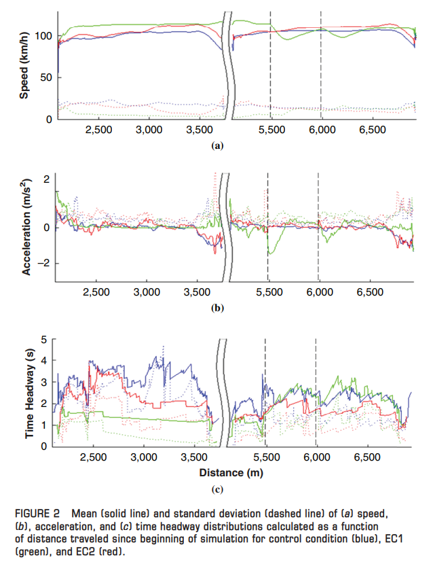
ACC故障要求接管
可以再次打開 ACC
結果
藍-CC
綠-EC1
紅-EC2
實線-平均
虛線-標準差
Notes:
CC 組與 EC2 組的比較中，速度分佈在平均值和標準偏差方面似乎相似
這些結果似乎與隨著時間的推移越來越多的駕駛員開啟 ACC 的事實一致

Slide 17
結果
CC 和 EC2 組比較
速度分佈在平均值和標準偏差方面似乎相似
分析高速公路的第一段時，CC 組的速度平均值和標準偏差在是恆定的，而 EC2 組的平均速度逐漸增加而標準偏差減小
故障後，導致駕駛員速度顯著下降和速度標準偏差增加。
在通知駕駛員可以再次打開 ACC 的消息後，可以看到速度的第二次下降。
對應於上述權限轉換的加速度平均值有顯著變化。
EC2組在高速公路的第一段可以觀察到小的平均車頭時距，在第二段可以發現更高的平均值。事實上，系統故障後車頭時距增加，達到比系統再次運行後手動駕駛期間觀察到的值更高的值，並且可以自動開啟 ACC
Notes:
隨著時間的推移越來越多的駕駛員開啟 ACC 的事實一致(習慣ACC後之手段駕駛表現有平均速度逐漸增加而標準偏差減小)

Slide 18
結果
CC 和 EC1 組的比較中
在第一段中可以注意到更高的平均速度和更低的標準偏差
系統故障後，重要的是要注意由於駕駛員的不同反應導致速度顯著下降和速度標準偏差增加。
在通知駕駛員可以再次打開 ACC 的消息後，可以看到速度的第二次下降
在高速公路的第一段可以觀察到小的平均車頭時距，在第二段可以發現更高的平均值
ACC 和手動駕駛之間的權限轉換可能對交通流效率產生負面影響。
Notes:
ACC 和手動駕駛之間的權限轉換可能對交通流效率產生負面影響。

Slide 19
討論
在控制條件 (CC) 中，參與者手動駕駛。在第一個實驗條件 (EC1) 中，模擬了傳感器故障，車輛在特定位置減速，駕駛員需要在該位置恢復手動控制。在第二個實驗條件 (EC2) 中，駕駛員自願關閉和打開系統。
CC 和 EC2 顯示的速度分佈在均值和標準差方面似乎相似

Slide 20
討論
傳感器故障後，由於駕駛員的不同反應，速度顯著下降（ΔV = -18.18 km/h）並且速度的標準偏差增加。
傳感器故障後恢復控制的中位時間為 3.85 秒。
當系統可以自動再次開啟時（ΔV = -4.22 km/h），可以識別出類似的速度下降。
消息後主動開啟 ACC 之前的中位時間等於 5.80 秒
這些結果表明 ACC 和手動駕駛之間的權限轉換可能會顯著影響 ACC 車輛的縱向動力學

Slide 21
Thank you for your time

